Slide 1
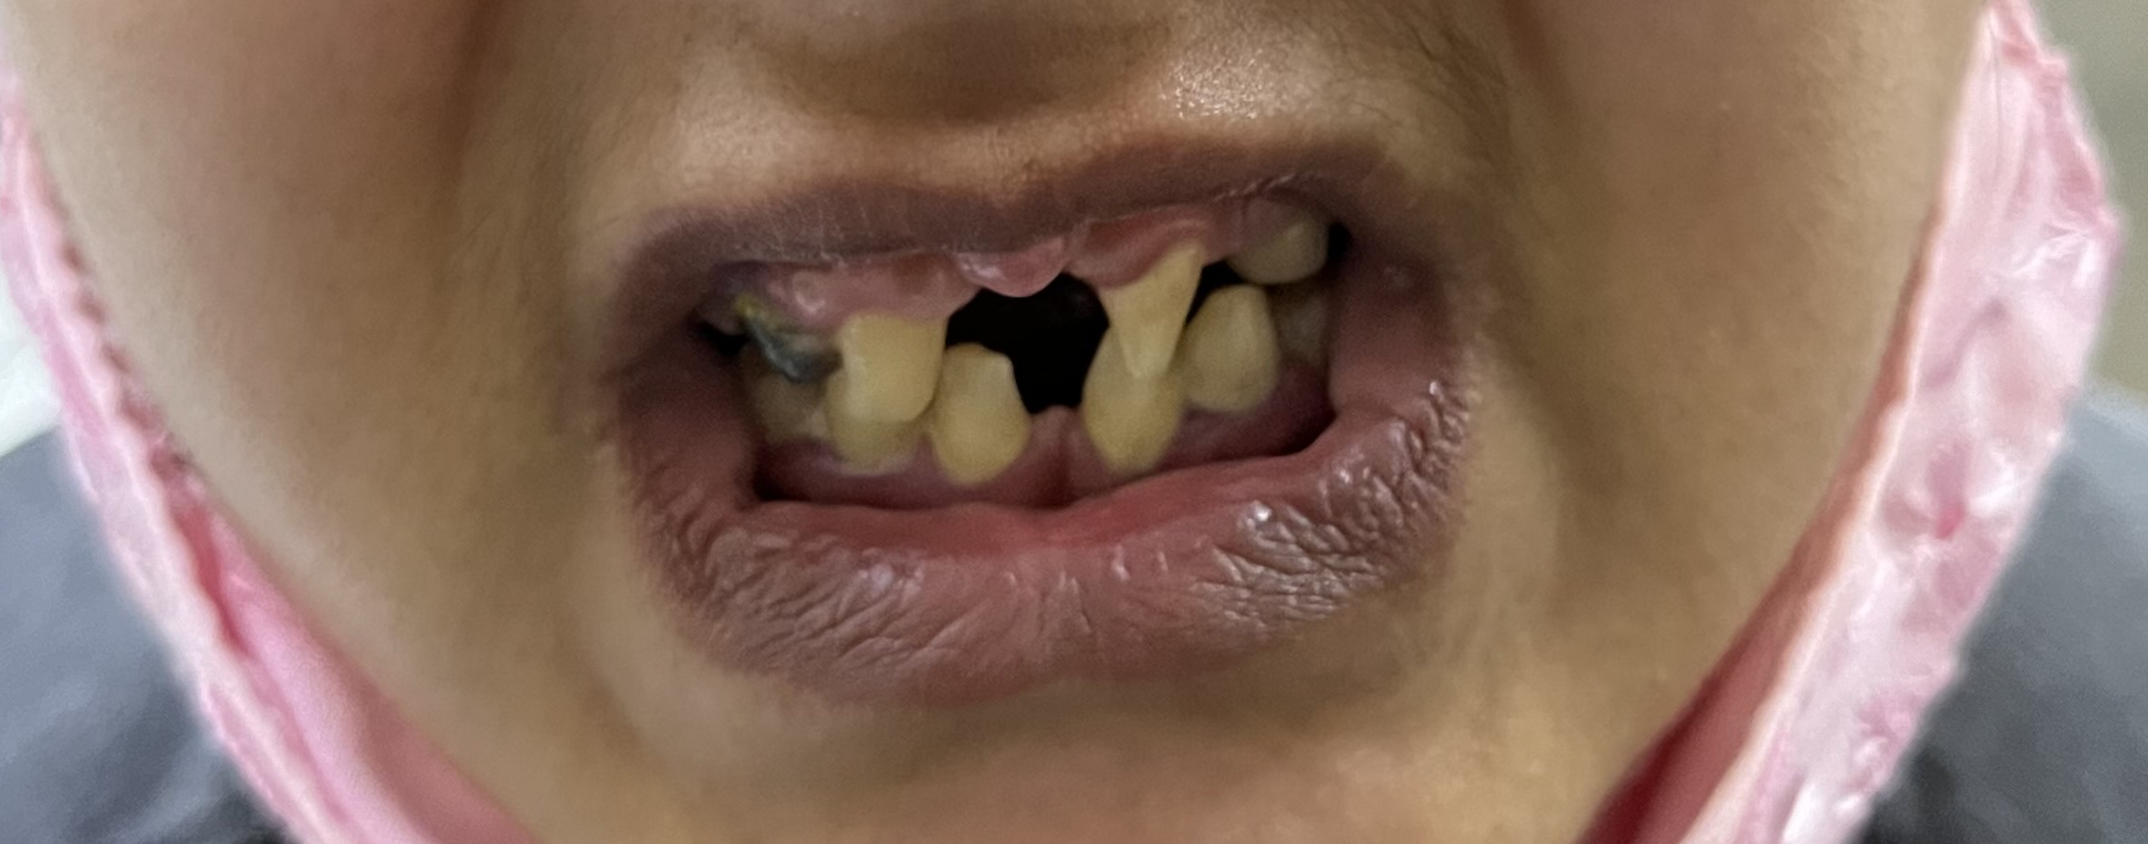
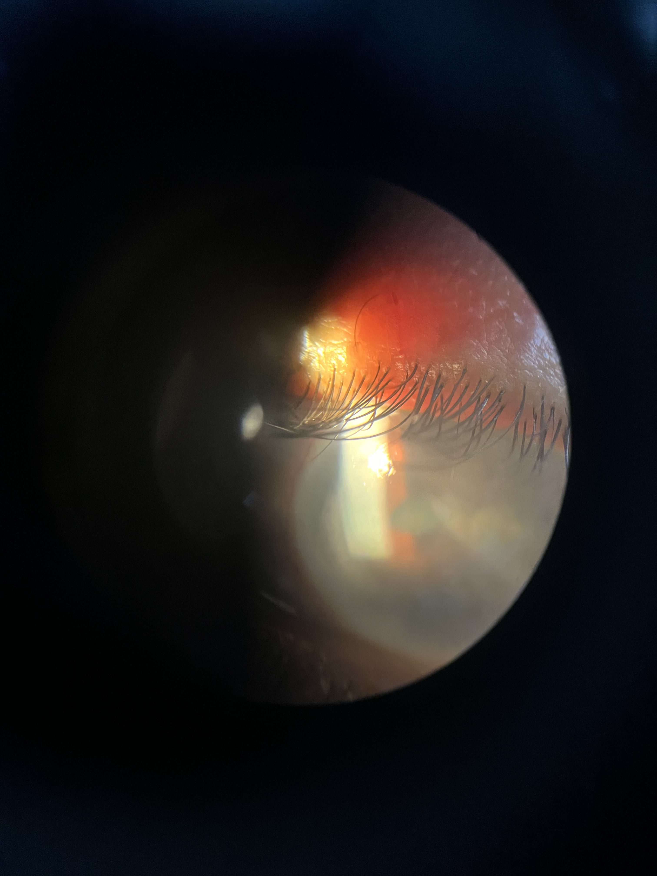
O Espectro heterogêneo de manifestação da Síndrome de Axenfeld-Rieger : relato de caso.
Anna Vitória Teles Siqueira¹, Arthur Saraiva de Queiroz, Michela Oliveira Rosado, Laura Vieira Silva, Tabatha Priscila Gomes Felix, Laisa Pires de Carvalho
Departamento de Glaucoma. Hospital de Base do Distrito Federal,
Introdução
A Síndrome de Axenfeld-Rieger(SAR), uma é uma síndrome hereditária com padrão autossômico dominante, com incidência de 1 em 200000 pacientes. É caracterizada por más-formações oftalmológicas e sistêmicas e está relacionada aos genes PITX2 e FOXC1 .
Método
Estudo consiste em relatar o caso por meio de revisão de literatura e análise de prontuário de paciente, atendido no Hospital de Base do Distrito Federal.
Resultados
Paciente, M.R.A., 38 anos, sexo feminino, procura atendimento com hospitalar devido à baixa visual progressiva de longa data. História pregressa de glaucoma, más formações dentárias e déficit cognitivo. Em uso de latanoprosta, brimonidina e timolol em ambos os olhos. Ao exame físico, acuidade visual de percepção luminosa em olho direito e conta dedos em olho esquerdo. A Biomicroscopia com opacidade corneana difusa devido a edema de córnea, insuficiência limbar, embritoxon posterior e catarata em ambos os olhos com pseudopolicoria em olho esquerdo. Fundoscopia indevassável em ambos os olhos. Tonometria de 12mmhg em ambos os olhos. Diante da história pregressa e do exame físico, encontra-se um caso compatível com Síndrome de Axenfeld Rieger.
Fig 01. Deformidades dentárias
Fig 02. Alterações em segmento anterior
Conclusões
A síndrome de Axenfeld Rieger é uma doença rara, com complicações oculares severas e que podem levar a perda visual grave. As alterações oculares geralmente são bilaterais e afetam as estruturas do segmento anterior. Há também manifestações dentarias, faciais, neurologias, renais e cardíacas nestes pacientes. Sendo assim, é necessário o diagnóstico e manejo precoce desta enfermidade, para que se possa proporcionar intervenções clínicas e cirúrgicas adequadas, a fim de preservar a visão e proporcionar qualidade de vida aos portadores da síndrome.
Referencias
Alward WLM. Axenfeld-Rieger syndrome in the age of molecular genetics. American Journal of Ophthalmology. 2000;130(1):107-115. doi:10.1016/S0002-9394(00)00525-0.
Souzeau E, Siggs OM, Pasutto F, Knight LSW, Perez-Jurado LA, McGregor L, Le Blanc S, Barnett CP, Liebelt J, Craig JE. Gene-specific facial dysmorphism in Axenfeld-Rieger syndrome caused by FOXC1 and PITX2 variants. Am J Med Genet A. 2021 Feb;185(2):434-439. doi: 10.1002/ajmg.a.61982. Epub 2020 Nov 24. PMID: 33231930; PMCID: PMC7839469.

